Slide 1

Mailbox Plus
Schweiz aus einer Hand und vorverzollt Kunden begeistern
Verzollung
1
Fulfillment
START
4
2
Briefkanal-
Zustellung
Vorholung
3
4
Paketkanal-
Zustellung
7
Rücktransport
Drop Off-
Points
6
Retouren-
management
5
Notes:
Mailbox Plus Management Summary
Mailbox Plus ist ein innovatives logistisches Produkt für den Export in die Schweiz. Mailbox Plus wurde von der Schweizer Post speziell für Cross Border eCommerce entwickelt. Ziel war hierbei, dem Händler EINE ALL IN ONE LÖSUNG anzubieten-das heißt:
Abholung
Ausfuhrverzollung (Deutschland/Österreich)
Einfuhrverzollung (Schweiz)
Zustellung (Schweiz)
Erste Meile für Retouren
Lokales Schweizer Retourenmangement
Retourenreporting
Retourenkonsolidierung
Ausfuhrverzollung/Rückverzollung (Schweiz)
Rücktransport zum Händlerlager
Einfuhrverzollung (Deutschland)
IT-Integration
Mit einer API-Schnittstelle kann der Händler sämtliche Label- und Trackingdaten beziehen und gleichzeitig die für die Schweiz benötigten Verzollungsdaten an Asendia übermitteln. Die hierbei übermittelten Daten sind ebenfalls die Grundlage für das Retourenmanagement
Wichtig:
Bei diversen Komponenten dieses Exportbaukastens gibt es Varianten, so das eine flexible Anpassung an Kundenbedürfnisse gegeben ist. Siehe hierzu Folie 10

Slide 2
KOMMEN DIR DIESE CHALLENGES BEKANNT VOR?
Du lieferst bereits in die Schweiz oder hast vor dies zu tun?
DANN KÖNNTE DICH DAS HIER BESCHÄFTIGEN:
Die Waren bleiben im Zoll stecken und kommen später an.
Kunden sind überrascht, dass sie an der Haustür Zoll, Mehrwertsteuer und Verzollungsgebühren bezahlen müssen.
Da der Kunde nicht zuhause ist, muss er die Sendung abholen.
Bereits bezahlte Zölle gehen bei Retouren verloren.
→ Verärgerte Schweizer Kunden

Slide 3
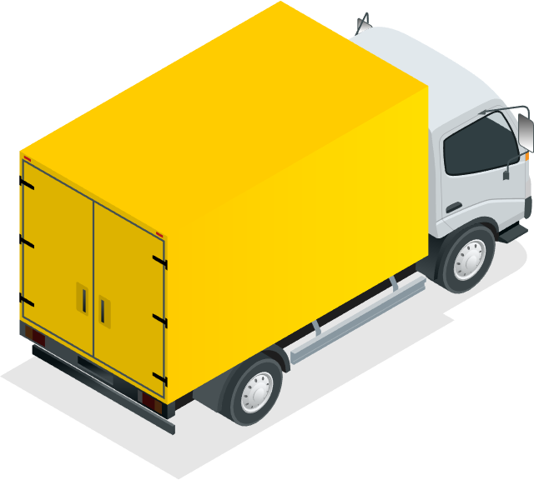
Dann versendest Du wahrscheinlich so?
Du versendest DAP
→ DAP ist ein Incoterm und steht für «Delivery at Place» - das bedeutet Du kümmerst Dich als Händler nur um den reinen Transport, übergibst jedoch die Verantwortung für den Zoll, die Mehrwertsteuer und die Verzollungsgebühren Deinem Schweizer Kunden
Eingang der Bestellung
Der Kunde bezahlt nur den Warenwert inkl. Transport
Der Zoll, die Mwst. und die Verzollungsgebühren werden vom Zustelldienstleister mit einer separaten zweiten Zahlung eingeholt. Das kann per Barzahlung an der Haustüre oder via separater Zahlung mit einer App erfolgen.
Die Verzollung wird durch Deinen Versanddienstleister oder den lokalen Partner durchgeführt.
Die Verzollung findet individuell und manuell für jede einzelne Sendung statt.
→ Zeitaufwändig und teuer
HINWEIS
Weitere Details in den Kommentaren
Notes:
Der Schweizer Shopper kauft die Ware und bezahlt im Checkout lediglich den Warenwert inkl. dem Versand (ohne Zoll, MwSt., Verzollungsgebühren). Der Händler darf nicht die MwSt. Ausweisen!
Der Shop versendet die Waren in die Schweiz. Er nutzt dabei die Post oder einen Kurierservice. Wenn er einen Kurierservice nutzt wählt der die unverzollte Variante.
Die Ware kommt in der Schweiz an und wird dort durch die Schweizer Post oder den Kurierdienstleister verzollt. Die Post oder der Dienstleister regeln die Angelegenheiten mit dem Schweizer Zoll
Sie gehen für Zölle und MwSt. in Vorleistung
Sie führen bei Bedarf Sonderabklärungen durch (fordern z.B. Wertabklärungen beim Schweizer Shopper ein oder führen Sonderprozesse Durch – z.B. Edelmetallkontrolle). Diese Sonderabklärungen führen zu Mehraufwänden welche dem Schweizer Shopper in Rechnung gestellt werden
Die Waren werden dem Schweizer Shopper zugestellt
Der Schweizer Shopper muss zum Zeitpunkt der Zustellung oder vorher via Onlineüberweisung die vorausgezahlten Zölle und MwSt. Bezahlen. Zudem muss er den Dienstleister für die entstandenen Aufwände mit Gebühren kompensieren.
Neben der ersten Zahlung im Shop MUSS also noch eine zweite Zahlung aus Sicht des Schweizer Shoppers erfolgen. Darüber hinaus sind die dadurch entstehenden Transaktionskosten massiv höher verglichen mit einer DDP-Lösung (siehe Slide 4). Erfahrene Schweizer die regelmässig international einkaufen wissen um diese suboptimale Prozedur und meiden diese – ergo werden Shops mit einem DAP Service eine signifikant schlechtere Konversionrate erreichen.

Slide 4
So einfach sieht das perfekte Setup aus
Du versendest DDP
→ DDP ist ein Incoterm und steht für «Delivery Duty Paid» - das bedeutet, Du kümmerst Dich als Händler um den Transport UND die Verzollung – Deine Schweizer Kunden empfangen die Waren als hätten sie in der Schweiz bestellt – Sie werden es Dir danken.
Eingang der Bestellung
Der Kunde bezahlt den Warenwert inkl. Versand, Zoll, MwSt., Verzollungsgebühren
Die Verzollung wird durchgeführt durch Deinen Dienstleister.
Die Verzollung findet konsolidiert und automatisiert statt.
Da es i.d.R. keine physischen Zollkotrollen benötigt, kommt es zu keinerlei Verzögerungen.
Tiefere Transaktionskosten da automatisiert
HINWEIS
Weitere Details in den Kommentaren
Notes:
Der Schweizer Shopper kauft die Ware und bezahlt im Checkout den Warenwert inkl. dem Versand, Zoll, MwSt., und Verzollungsgebühren. Der Händler darf die MwSt. Ausweisen
Der Shop versendet die Waren in die Schweiz. Er nutzt dabei eine speditive Vorholung oder einen Kurierservice. Wenn er einen Kurierservice nutzt wählt er die verzollte Variante.
Die Ware kommt in der Schweiz an und wird dort durch eine Zollagentur oder den Kurierdienstleister verzollt. Der Kurier oder der Dienstleister regeln die Angelegenheiten mit dem Schweizer Zoll
Sie gehen für Zölle und MwSt. in Vorleistung
Sie führen bei Bedarf Sonderabklärungen durch (fordern z.B. Wertabklärungen beim Schweizer Shopper ein oder führen Sonderprozesse Durch – z.B. Edelmetallkontrolle). Diese Sonderabklärungen führen zu Mehraufwänden welche dem Schweizer Shopper in Rechnung gestellt werden
Die Waren werden dem Schweizer Shopper bereits verzollt und Bedingungslos zugestellt.
Aus Sicht des Schweizer Shoppers erfolgt nur eine Zahlung – die im Checkout. Je nach Setup sind die dadurch entstehenden Transaktionskosten massiv geringer verglichen mit einer DAP-Lösung (siehe Slide 5). Erfahrene Schweizer die regelmässig international einkaufen wissen um diese Prozedur und bevorzugen Shops mit einem DDP Service - eine signifikant bessere Konversionrate ist das Ergebnis

Slide 5
DDP ist nicht nur Kundenfreundlicher, sondern wirkt sich auch positiv auf Deine Kosten aus.

Slide 6

DAP Verzollung vs. DDP Verzollung mit MB+
Zoll-Fallstudie
DAP Verzollung
1. Zahlung:
Warenwert inkl. Transportkosten: 68.00 CHF
2. Zahlung:
Gebühr für die Zollabfertigung: 11.50 CHF¹
3% Aufwandsentschädigung: 2.04 CHF²
7.7% MwSt.: 5.39 CHF³
Gesamtkosten:
88.93 CHF
Shopper
Checkout/Bezahlung
Shopper
DDP Verzollung
1. Zahlung:
Warenwert u. Transportkosten: 68.00 CHF
Gebühr für kommerzielle Zollabfertigung: 2.00 CHF⁴
Zölle: 2.00 CHF
7.7% MwSt.: 5.39 CHF
Warenwert inkl. allen Kosten: 80.39 CHF
Fast alle Onlineshops berechnen den Kunden einen Preis einschliesslich aller Kosten (Zölle u. MwSt.) zuzüglich einer optionalen Portogebühr. Diese Liste dient daher nur zu Demonstrationszwecken.
Shopper
Gesamtkosten:
77.39 CHF
Mit einer kommerziellen Verzollung vermeidest Du nicht nur unangenehme Überraschungen für Deine Kunden, sondern auch viele Kosten.
In diesem Beispiel 11.54 CHF oder 15 %. Dies sollte als riesige Lücke bei den Transaktionskosten betrachtet werden und ist daher für Deine KPIs von hoher Relevanz!
Notes:
¹ 11.50 CHF (Waren aus Nachbarländern) oder 16.00 CHF (Rest der Welt)
² Zusätzliche Gebühr für Geldeinzug
³ 7,7% Mehrwertsteuer werden auf den Warenwert (233,50 ) und alle dienstleistungsbezogenen Ausgaben (16,00+7,00) zuzüglich der Zölle erhoben. In diesem Fall muss der Käufer die Mehrwertsteuer auf 256.50 CHF bezahlen, was 20.52 CHF ergibt.
⁴ Die Zollabfertigungsgebühr pro Artikel hängt stark von der Verzollungsart (Einzel- vs. Sammelverzollung), dem Volumen und der Menge der HS-Codes ab

Slide 7
Diese Zollkosten können für Händler in der Schweiz anfallen
MwSt.
Zollabgaben
Zölle
Zollkosten
Zollzusatzgebühren
Verzollungsgebühren
Lenkungsabgaben
Diverses
Spezialsteuern
Mehr Informationen findest Du in der Tabelle im Anhang.
Zur Tabelle

Slide 8
Zollabgaben Schweiz
Wie werden die Zölle in der CH allgemein berechnet?
In der Schweiz:
Zölle werden auf das Bruttogewicht berechnet!
Zölle
Eigengewicht des Hemds mit direkter Umverpackung (Nettogewicht) | 0.6 kg
Gewicht der Verpackung | 0.4 kg
Bruttogewicht | 1 kg
Zolltarif: Hemd aus Baumwolle | 200 CHF/ 100 kg
Zollabgabe | 2 CHF
= 0.6 kg
Bruttogewicht
(Produkt + Verpackung)
= 1 kg
Zollfreigrenze in der Schweiz = 5 CHF
Für dieses Paket muss kein Zoll gezahlt werden*
Zölle können durch Präferenzbegünstigungen wegfallen
*Betrifft MWST nicht!
= 0.4 kg
HINWEIS
Weitere Details in den Kommentaren
Notes:
Allgemein werden die Zölle in der Schweiz auf das Bruttogewicht erhoben. Damit steht die Schweiz weltweit alleine dar. Alle anderen Staaten erheben die Zölle prozentual vom Warenwert. Das Bruttogewicht setzt sich aus dem Warengewicht (oben im Beispiel ein Rucksack mit 0.6 kg) inklusive der unmittelbaren Warenverpackung und der Versandverpackung (oben ein Karton mit 0.4 kg) zusammen.
Der Zollansatz wird in XXX CHF pro 100 kg angegeben und variiert je nach Produkt (Baumwollhemden liegen z.B. bei ca. 200CHF/100kg respektive bei 2.00 CHF pro kg). Im oben gezeigten Beispiel müssten also theoretisch 2.00 CHF für den Zoll einkalkuliert werden.
Man muss hier noch erwähnen, dass eine Zollfreigrenze existiert. Wenn der berechnete Zoll unter 5.00 CHF liegt, entfällt dieser vollständig! Wenn Du als E-Commerce-Händler mehrere Bestellungen pro Lieferung in die Schweiz versendest, kannst Du diese konsolidiert verzollen (Sammelverzollung) oder jede Bestellung einzeln (Einzelverzollung). Bei der ersten Variante kann der Zollwert wie im Beispiel oben bei 2.00 CHF also unter der Freigrenze von 5.00 CHF liegen. Wenn Du jedoch drei solcher Bestellungen oder mehr auf einmal verzollst nimmt der Zoll 3 X 2.00CHF als Grundlage womit die Freigrenze überschritten wird und sämtliche Zölle abgeführt werden müssen. Bei der Einzelverzollung ist dies nicht der Fall, da hier jede Bestellung unabhängig von der Gesamtanzahl der Bestellungen individuell betrachtet wird. Hierzu kannst Du noch ausführliche Informationen in unserem Blog “optimales Verzollungssetup” lesen: https://ecommerce.asendia.ch/blog/zolloptimierung-fuer-fashionhaendler

Slide 9
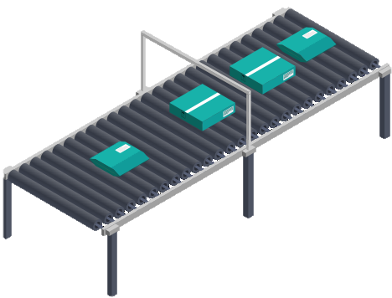
Nur einer von zwei Verzollungswegen ist optimal!
Welcher? Das sagen wir Dir
HINWEIS
→ Um Kosten zu minimieren, verarbeiten wir Verzollungsdaten ausschließlich automatisiert
Um die optimale Lösung zu finden braucht es hier noch diverse Angaben vom Händler. Mehr im Anhang
Zum Anhang
Sammelverzollung
Alle Pakete werden konsolidiert verzollt
→ Mit dieser gängigen Methode sind die Verzollungsstückkosten oft am niedrigsten
Beratungstermin
Einzelverzollung
Jedes Paket wird separat verzollt
→ Mit dieser Methode kann man bei speziellen Artikeln Zölle einsparen (z.B. Kleidung) bzw. die Einfuhr erst ermöglichen (z.B. Lebensmittel)
→ Vor allem für Portfolios mit hohen Verzollungsansätzen geeignet
HINWEIS
Weitere Details in den Kommentaren
Notes:
Wir bieten zwei Ansätze für die Verzollung an:
Bitte beachte, dass in der Schweiz Zölle auf das Gewicht erhoben werden. So bezahlst Du zum Beispiel 2.00 CHF pro kg für ein Polohemd. Massgebend ist das Bruttogewicht - also der gesamte Artikel inkl. Verpackung.
Die Sammelverzollung ist der Standardansatz. Gesammelt bedeutet, dass alle Artikel auf konsolidierte Weise verzollt werden. Wenn Du z.B. 9 Artikel à 2 kg hast, deklarierst du 18 kg!
Die Einzelverzollung ist eine fortgeschrittene Lösung. Jeder Artikel wird einzeln angemeldet. Wenn Du wieder 9 Artikel mit je 2 kg hast, deklarierst Du 9 Anmeldungen mit je nur 2 kg.
Beziehen wir dies auf einen Zolltarif von 2.00 CHF pro Kg. Wenn Du eine Sammelverzollung wählst, hast Du EINE Anmeldung mit 18 kg X 2.00 CHF= 36.00 CHF. Bei der Einzelverzollung hast Du 9 Anmeldungen mit je 2 kg X 2.00 CHF= 4 CHF. 4 CHF liegt unter dem Schwellenwert von 5 CHF, was zu einer effektiven Zollzahlung von 18 X 0.00 CHF= 0.00 CHF führt.
Daher kann die Einzelverzollung zu erheblichen Zollersparnissen führen. Diese Methode führt aber auch zu einem höheren Arbeitsaufwand - daher ist sie wirtschaftlich nur für bestimmte Portfolios (z.B. Kleidung) sinnvoll.
Wir empfehlen, zunächst mit einer Sammelverzollung zu beginnen. Nach ein bis zwei Monaten können die Zollersparnisse effizient berechnet werden und ein Wechsel von der Sammel- zur Einzelverzollung über Nacht ist kein Problem.
Bei einem Beratungstermin können unsere Experten die passende Verzollung für Dich finden.

Slide 10
Einzelverzollung vs. Sammelverzollung
Schweizer Zollbestimmungen: Zölle werden in der Regel nach Gewicht erhoben. Der Satz pro kg ist je nach Artikel unterschiedlich*. Innerhalb der breiten Palette des E-Commerce kannst Du als Faustregel 3 CHF/kg anwenden. Unter der Voraussetzung, dass die daraus resultierenden Abgaben unter 5 CHF liegen, werden keine Zölle erhoben! In unserem Beispiel der Einzelverzollung unten würde der Zoll pro Artikel 1.5 x 3.00 CHF < 5.00 CHF und somit 0 CHF betragen!
Sammelverzollung | Einzelverzollung
z.B. 100 Sendungen (je 1,5 kg mit einem Wert von 90 CHF) für 100 Empfänger werden als 1 Import betrachtet. | z.B. 100 Sendungen (je 1,5 kg mit einem Wert von 90 CHF) für 100 Empfänger werden als 100 Einzelimporte betrachtet.
Anfallende Kosten** | Anfallende Kosten**
Importverzollung: z.B. 1 x 45 CHF Zölle: 150 kg x 3.00 CHF Total: 495.00 CHF | Importverzollung: z.B. 100 x 2.50 CHF Zölle: 0 CHF (1.5 kg x 3 CHF < 5 CHF) Total: 250.00 CHF
Sie sparen in diesem Beispiel:
245 CHF bei Lieferung und Zöllen durch die Nutzung von Mailbox Plus mit Einzelverzollung

Slide 11
Und so funktioniert der Spaß

Slide 12
Mailbox Plus – Der Händler macht was er immer macht
Wir machen was für Dich das beste ist!
Asendia bekommt vom Schweizer Zoll eine Rückmeldung ob die Verzollung erfolge oder ob einzelne Sendungen einer Revision unterliege. Jede Sendung wird kurz nach dem Grenzübergang gescannt, so dass wir auf Sendungslevel die Informationen verarbeiten können und dem Zoll ggf. einzelne Sendungen zur Revision zur Verfügung stellen können. Es werden nur Sendungen, die final freigegeben sind zum Endkunden abgeleitet, so dass dieser das Paket bekommt als hätte er es in der CH bestellt.
Wenn Du Deine Lieferung in die CH sendest, schickst Du uns ein Manifest ( via API/CSV) mit allen relevanten Zolldaten
→ wir bieten hier Standardschnittstellen für diverse Shopsysteme sowie APIs für individuelle Anbindungen
Wir verarbeiten Deine Daten automatisch und senden diese an den Schweizer Zoll
Du sendest uns eine Voranmeldung (Email) mit allen benötigten Informationen. Asendia übernimmt die Einfuhrverzollung
Du oder Asendia übernimmt die Ausfuhrverzollung
Händler
Der Fahrer wird mit allen benötigten Dokumenten ausgestattet
CH-Hub
HINWEIS
Im Anhang erfährst Du mehr über die benötigten Dokumente sowie Details über die Voranmeldung

Slide 13
Alles aus einer Hand
Data is King – Gut für Dich – Gut für den Kunden
Vorholung
Verzollung
Handling
Zustellung
(Schweizer Post)
Rücktransport
Verzollung & Zollrückforderung
Retouren Management
Retourenversand
Alles aus einer Hand
HINWEIS
Weitere Details in den Kommentaren
Notes:
Bei der Cross Border E-Commerce Logistik und dem Retourenmanagement dreht sich alles um Daten. Vor allem, wenn der Zoll ins Spiel kommt und erst recht, wenn Du steuer- oder zollsensible Produkte führst, die z.B. von VOC betroffen sind.
Daher ist es sinnvoll, dass derselbe Dienstleister, der die Importabfertigung und die Verzollung abwickelt, auch das Retourenmanagement und die Zollrückerstattung übernimmt. Warum? Weil die erforderlichen Daten für das Retourenmanagement bereits vorhanden sind!
Du benötigst nur noch eine Integration statt zwei für die Fälle, in denen Du mit einem Drittanbieter Deine Retouren abwickelst
Die Datensicherheit ist höher, da alles integriert ist
Du hast nur eine Kontaktperson für alle Vorgänge
Für den Rücktransport der Retouren zu Dir kannst Du den Leerlinienverkehr nutzen

Slide 14
Du willst die beste Kundenreise bei minimalen Zollkosten?
Falls Du nicht gerade schon in einer Beratung sitzt, solltest Du Dir hier eine buchen ;-)
Termin buchen
Mehr auf unserer Website: ecommerce.asendia.ch

Slide 15
Anhang

Slide 16
Diese Zollkosten können für Händler in der Schweiz anfallen
Kostenposition | eCommerce relevante Varianten | Details | Beispiele
Zollgebühren | Postalische Zollgebühren (DAP) | Hierbei handelt es sich schlichtweg um die Gebühren die seitens der jeweiligen Dienstleister erhoben werden um die Verzollung durchzuführen
 | Kommerzielle Zollgebühren
Zollzusatzgebühren | Edelmetallkontrolle | Edelmetallkontrolle ist für Alle Händler relevant die Waren mit Edelmetallanteilen verkaufen. Die Edelmetallkontrolle ist jedoch auch für Händler relvevant die Modeschmuck oder Accessoires verkaufen welche aufgrund ihrer Produktbeschreibung auf pot. Edelmetallanteile hinweisen – hier reicht eine Farbangabe wie:“goldenes Armband“ →die Kosten pro Sendung, für einen entsprechend gesonderten Verzollungsprozess, sind teilweise enorm und liegen bei 50.00 CHF pro Sendung | https://www.dhl.ch/de/express/zollabwicklung/zoelle_steuern/duties_taxes_receivers/customs_information_private_customers.html
 | Grenztierärztliche Untersuchung (GTU) | Hierbei wird sichergestellt das keine als kritisch eingestuften Lebensmittel oder Nahrungsergänzungsmittel eingeführt werden. In diesem Kontext spielt auch die Herkunft eine entscheidende Rolle. →Diese Untersuchung führt ebenfalls bei vielen Carriern zu signifikanten Extrakosten –siehe DHL (50.00 CHF) | https://www.dhl.ch/de/express/zollabwicklung/zoelle_steuern/duties_taxes_receivers/customs_information_private_customers.html
 | Artenschutzkontrolle (Cites) | Hierbei wird sichergestellt das keine Waren mit, im Sinne des Artenschutz als kritisch eingestuften Materialien eingeführt werden. Hierzu gehören z.B. Felle oder Leder exotischer unter artenschutz stehender Tiere.
Zollabgaben |  | Steht korrekterweise für diejenigen Abgaben, die im Sinne der Abgabenordnung als Steuern von der Schweizer Zollbehörde erhoben werden. Die Zollansätze werden in CHF/100kg angegeben und unterscheiden sich von Produkt zu Produkt
Lenkungsabgaben | VOC | Flüchtige organische Verbindungen (volatile organic compounds, VOC) werden als Lösungsmittel in zahlreichen Branchen eingesetzt und sind in verschiedenen Produkten enthalten, so etwa in Farben, Lacken und diversen Reinigungsmitteln. Die Kosten liegen hierbei bei 3.00 CHF pro kg. Entscheiden ist hierbei das tatsächliche Gewicht des reinen VOC Anteils im Produkt. Dies können zum Teil nur sehr wenige Gramm pro Artikel sein. Wenn dieses reine VOC-Gewicht jedoch nicht an den Zoll kommuniziert werden kann, nimmt der Zoll das Bruttogewicht des Artikels als Berechnungsbasis. Dies kann zu massiven Merhkosten führen. | In diesem Blogartikel bekommst du alles im Detail erklärt. Hier der Link: VOC Blogartikel
Spezialsteuern | Tabak | Bei privatwaren in Sendungen von nicht mehr als 1000 Franken und 10 kg brutto Es werden 29.00 CHF pro
 | Alkohol | Es werden 29.00 CHF pro Liter reinem Alkohol abgeführt. Bei einer 1L Flasche einer Spirituose mit 40% Vol fallen also 0.4l *29.00CHF =11.16 CHF an Steuerbelastung an. | https://www.ezv.admin.ch/ezv/de/home/themen/alcohol/steuersaetze.html
Notes:
Privatwaren in Sendungen von nicht mehr als 1000 Franken und 10 kg brutto

Slide 17
Zur Bestimmung der optimalen Verzollungsmethode benötigte Angaben des Händlers
Durchschnittliche Anzahl der Lieferungen pro Monat
Durchschnittliche Anzahl Deiner Sendungen pro Lieferung
Durchschnittsgewicht
Durchschnittlicher Zollansatz / kg
Anzahl der Sendungen unter dem kritischen Gewicht
Präferenzwaren Ja/Nein
Wie wird die optimale Verzollungs-methode schlussendlich berechnet?
Zum Rechenbeispiel

Slide 18
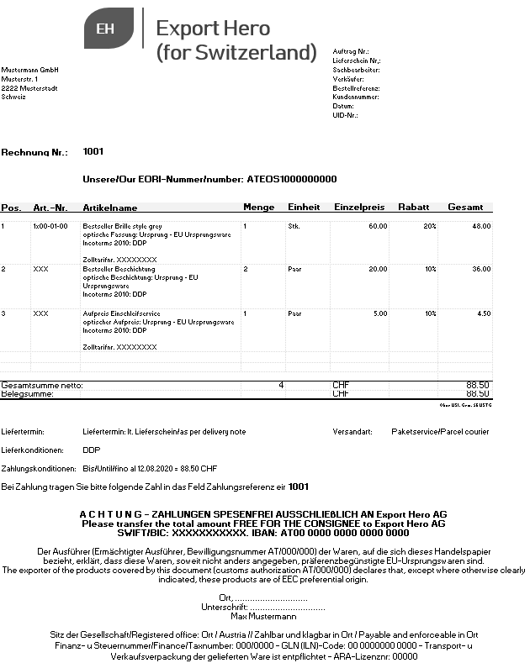
Zolldokumente (Rechnung)
Excelvorlage
Download

